Slide 1


Tuần 19 – Tiết 32
ĐỊNH LÍ THALÈS TRONG TAM GIÁC
Gv: Nguyễn Thị Thu Vân

Slide 2
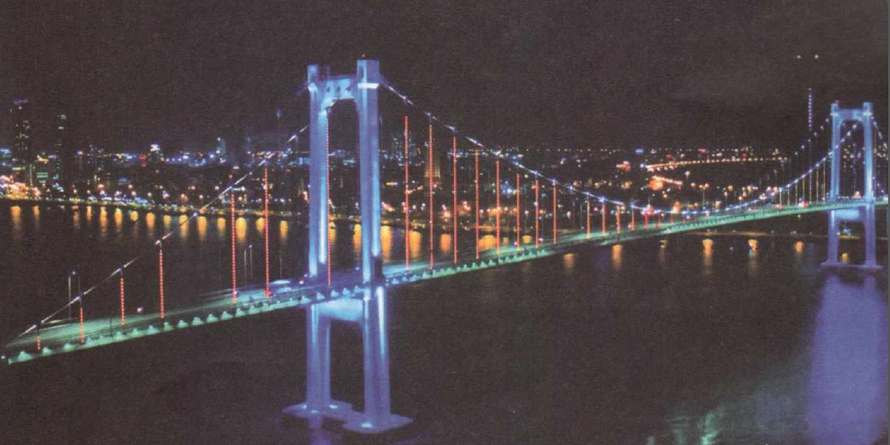
KHỞI ĐỘNG
C’
B’
A’
C
A
B
Cầu Thuận Phước (T.P Đà Nẵng)
Nếu biết độ dài các đoạn AB, BC, A’B’ thì có thể tính được độ dài B’C’ không?
Những sợi cáp trên cầu cho ta hình ảnh của những đoạn thẳng song song.
Em có nhận xét gì về những sợi cáp ở trên cầu?

Slide 3


1. ĐOẠN THẲNG TỈ LỆ
a) Tỉ số của hai số 5 và 8 là:
Cho hai số 5 và 8.
1
b) Hãy đo và tính tỉ số giữa hai độ dài (theo mm) của hai đoạn thẳng AB và CD trong hình vẽ dưới.
AB = 9 mm
CD = 12 mm
Tỉ số giữa hai độ dài của hai đoạn thẳng AB và CD là:
=> Tỉ số của hai đoạn thẳng AB và CD là:
Tỉ số của hai đoạn
thẳng là gì?
Hãy tính tỉ số giữa
hai số đã cho.

Slide 4
1. ĐOẠN THẲNG TỈ LỆ
*Tỉ số của hai đoạn thẳng:
Tỉ số của hai đoạn thẳng là tỉ số độ dài của chúng theo cùng một đơn vị đo.
Tỉ số của hai đoạn thẳng AB và CD kí hiệu là:
Ví dụ: Tính tỉ số của hai đoạn thẳng MN và RS trong các trường hợp sau:
a) MN = 7cm, RS = 14 cm; b) MN = 150 cm, RS = 2 m.
Giải
a) Ta có:
b) Ta có MN = 150 cm; RS = 2 m = 200 cm.
Do đó:

Slide 5
1. ĐOẠN THẲNG TỈ LỆ
Thực hành 1: Tính tỉ số của hai đoạn thẳng AB và CD trong các trường hợp sau:
a) AB = 6cm, CD = 8 cm; b) AB = 1,2 m, CD = 42 cm.
Giải
a) Ta có:
b) Ta có AB = 1,2 m = 12 cm; CD = 42 cm.
Do đó:

Slide 6
1. ĐOẠN THẲNG TỈ LỆ
Cho bốn đoạn thẳng AB, CD, EF, MN như hình sau:
2
A
B
So sánh các tỉ số
C
D
=
E
F
và
M
N
Ta nói hai đoạn thẳng AB và CD tỉ lệ với hai đoạn thẳng EF và MN

Slide 7
1. ĐOẠN THẲNG TỈ LỆ
*Đoạn thẳng tỉ lệ:
Hai đoạn thẳng AB và CD được gọi là tỉ lệ với hai đoạn thẳng EF và MN nếu:
hay
Ví dụ: Hãy chứng minh hai đoạn thẳng AB và CD tỉ lệ với hai đoạn thẳng EF và MN.
Giải
A
B
C
D
Ta có:
và
E
F
M
N
Vậy hai đoạn thẳng AB và CD tỉ lệ với hai đoạn thẳng EF và MN.

Slide 8
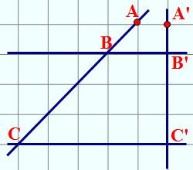
1. ĐOẠN THẲNG TỈ LỆ
Thực hành 2: Trong hình 3, chứng minh rằng:
a) AB và BC tỉ lệ với A’B’ và B’C’.
b) AC và A’C’ tỉ lệ với AB và A’B’.
Giải
a)Ta có:
và
Vậy hai đoạn thẳng AB và BC tỉ lệ với hai đoạn thẳng A’B’ và B’C’ .
b)Ta có:
và
Vậy hai đoạn thẳng AC và A’C’ tỉ lệ với hai đoạn thẳng AB và A’B’ .

Slide 9
Vận dụng 1: Hãy tìm các đoạn thẳng tỉ lệ trong hình vẽ sơ đồ một góc công viên ở hình bên
C
Giải
Ta có:
và
B
6 m
3 m
Vậy hai đoạn thẳng AD và DE tỉ lệ với hai đoạn thẳng AE và EC .
E
D
Ta có:
và
1,5 m
3 m
A
Vậy hai đoạn thẳng AD và AB tỉ lệ với hai đoạn thẳng AE và AC .

Slide 10
Bài 1:
a) Quảng đường từ T.P Hồ Chí Minh đi Mỹ Tho là 70 km, quảng đường từ T.P Hồ Chí Minh đi Cà Mau là 350 km. Tính tỉ số giữa hai quảng đường này.
Tỉ số giữa hai quảng đường này là:
b) Cho biết và AB = 6 cm. Hãy tính CD.
Ta có:
Vậy

Slide 11

CHÚC THẦY CÔ SỨC KHỎE
CHÚC CÁC EM HỌC TỐT

